Slide 1
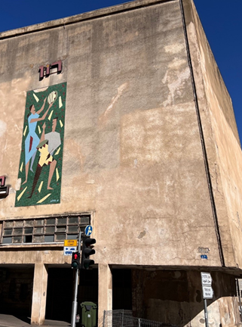
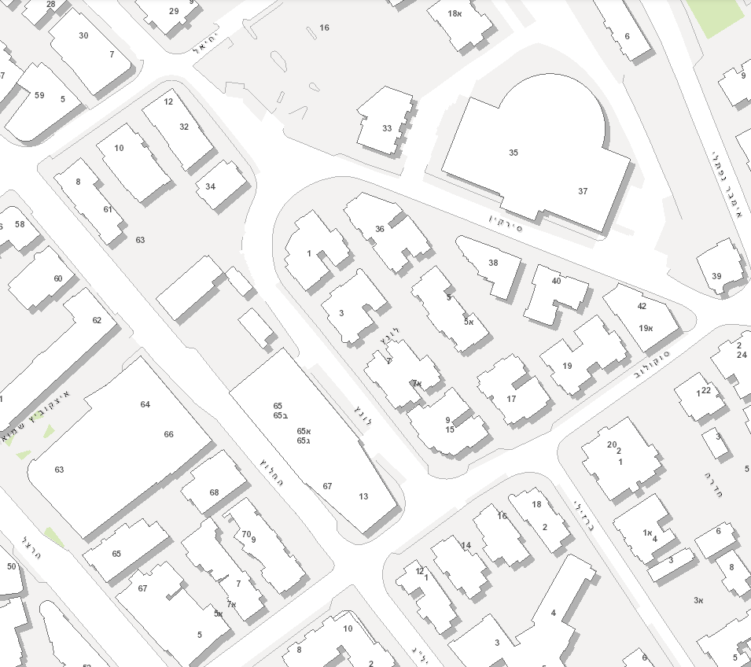
{STREET_NAME} {HOUSE_NUMBER}
גוש {GUSH_M} חלקה {PARCEL_M}
{QUARTER}
{BUILT_AREA_SQM}
מ"ר בנוי
{DAMAGE_PERCENT}
ניזוק פטור
בעלות: {OWNERSHIP_TYPE} - {OWNER_DETAILS}
סיווג: {SIVUG}
תכנון
{KIDUM_TICHNUN}
רישוי
{BUILDING_PERMIT}
שימור
{SHIMUR_YEUD}
יעוד
{YEUD}
אכיפה פעילה | פיקוח כללי | פיקוח הבניה | צו שיפוץ חזיתות
 | {PIKUACH_KLALI} | {PIKUACH_AL_BNIYA} | {TZAV_SHIPUTZ_FRONTS}
עמדת העירייה
{MUNI_POSITION}
עמדת הבעלים
{OWNER_POSITION}

